Slide 1
Graine de reporters scientifiques
L’acidification des océans
Collège André Malraux –
Classe de 3ème 1

Slide 2
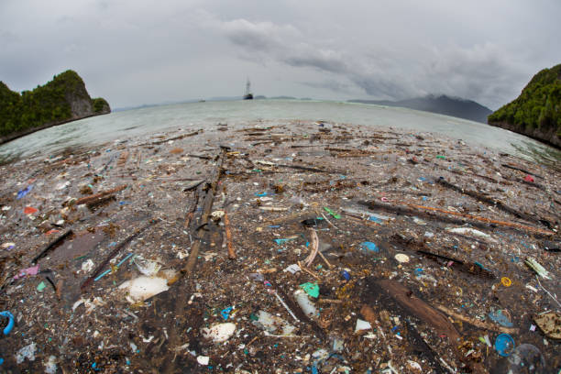
Plastique à la loupe - Macrodéchets

Slide 3
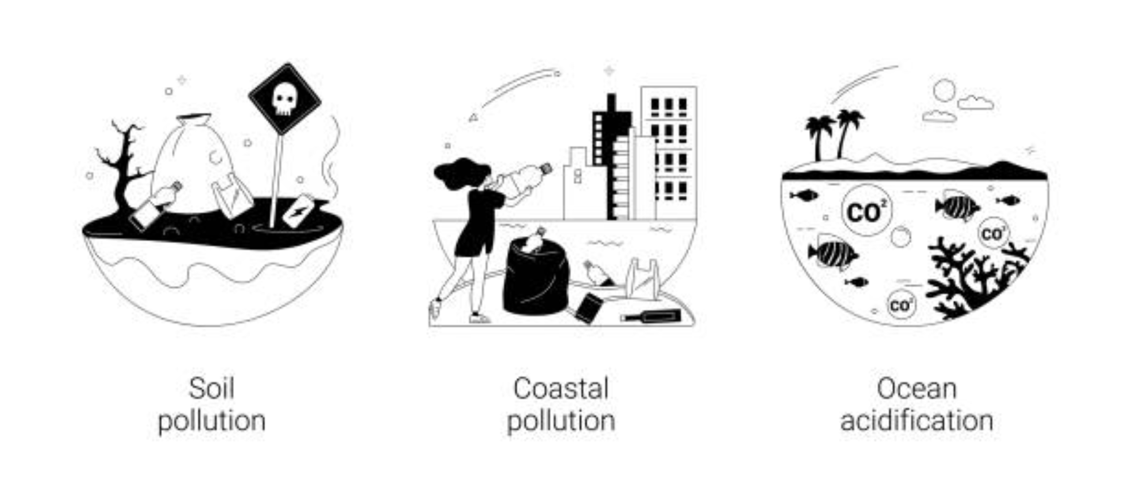
L’activité humaine

Slide 4
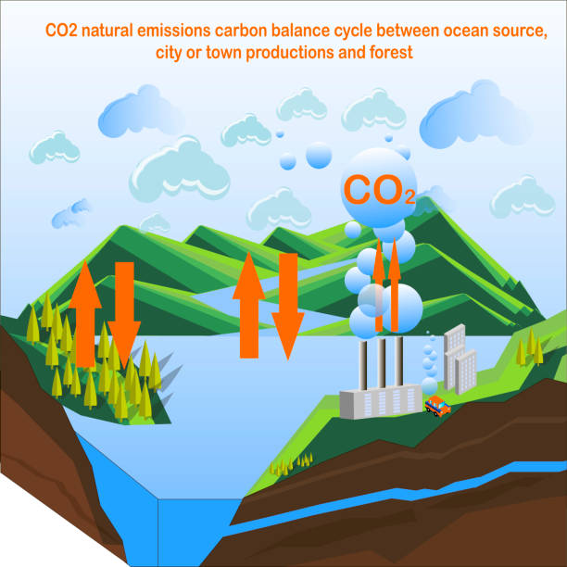
Production de dioxyde de carbone

Slide 5
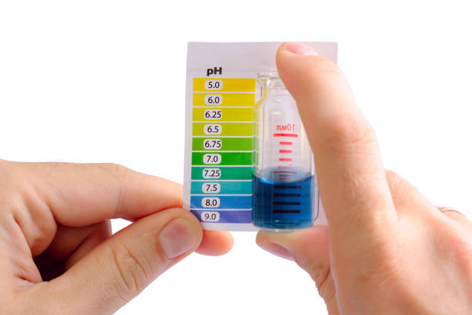
Le Potentiel Hydrogène

Slide 6
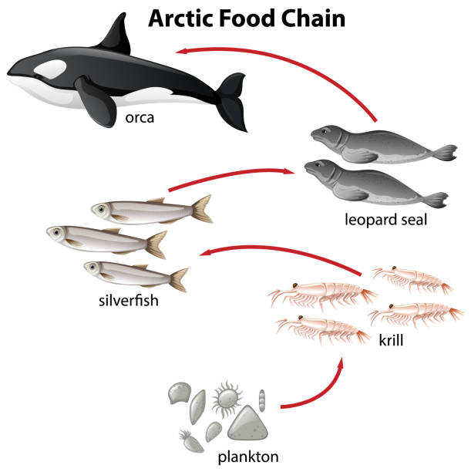
Disparition du plancton

Slide 7
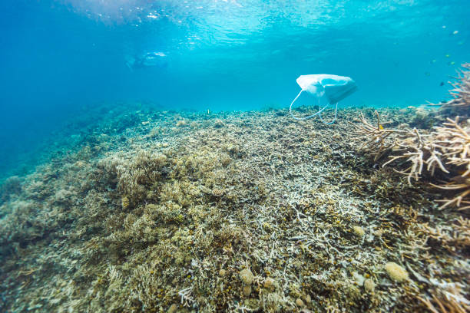
Disparition des coraux

Slide 8
Disparition des espèces

Slide 9
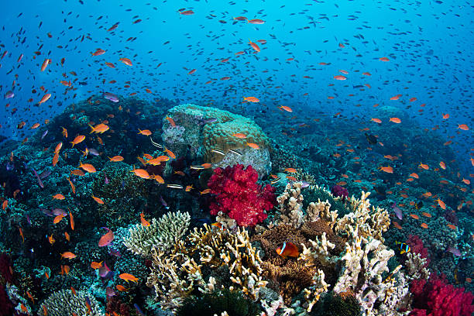
Préservons notre terre

Slide 10
L’eau est source de vie, préservons la pour notre survie

